Slide 1
د ایل کاجون ښار د ولسوالیو بیرته ټاکلو معرفي کول
شینن کیلي، مشاور
د ملي دموګرافیک کارپوریشن

Slide 2
د ولسوالیو بیرته ټاکلو پروسه
مرحله | شرح
لومړنۍ عامه اوریدا د جولای 14مه | د پیښ لیک بریښنالیکونو د صدور نه مخکې په لاره اچول شوې د پروسې او د پام وړ ټولنو په اړه پوهاوی
د سرشمیرنې ډیټا خپریدل د اګست نیمایی/آخر | د سرشمیرنې دفتر د 2020 کال د نفوس رسمي سرشمیرنې ډیټا خپره کړه
عامه اوریدا لمبر 2 د سپتمبر 8مه | د پروسې په اړه د پوهاوي دوام او د پام وړ اړوند ټولنو په اړه د نظرونو او تبصرو راټولول د عامه استعمال لپاره د آنلاین نقشې وسایلو عمومي لید وړاندې کول
د کالیفورنیا ډیټا خپریدل د سپتمر آخر/د اکتوبر پیل | کالیفورنیا د 2020 کال د "زنداني تنظیم شوې" ولسوالیو بیرته ټاکلو رسمي ډیټا خپره کړه
عامه اوریدا لمبر 3 نومبر 4 | د پیښ لیک نقشو په اړه بحث او بیاکتنه د پیښ لیک نقشو په اړه د خلکو نه د فیډبیک راټولول
عامه اوریدا لمبر 4 د جنوري 22 | اصلاح شوي نقشې آنلاین پوسټ شوي او د ایل کاجون ښار کې موجود دي د سپارښتنه شوي نهایی نقشې انتخابونو باندې بحث کول او سمون ورکول او د ټاکنو لړۍ باندې غږیدل
د نقشې د منل کیدو نهایی نیټه د 2020 اپریل 17 | (ټاکنې منفي 205 ورځې) د نقشې حکم منلو لپاره قانوني اخرنۍ نیټه

Slide 3
موږ ولې دا بیاځل دومره ژر کوو؟
په هرو 10 کلونو کې فدرالي حکومت سرشمیرنه کوي او هر ښار باید خپلې ټاکنیزې ولسوالۍ تازه کړي ترڅو د نفوس وروستي ارقام پکې منعکس شي
د ایل کاجون ښار، د S اقدام له لارې، په 2016 کې د سترو ټاکنو څخه د ولسوالۍ ټاکنیز سیسټم ته لیږد ته رایه ورکړه. د ولسوالۍ نقشې د 2010 نفوس شمیرنې په کارولو سره په 2017 کې جوړې شوې وې. د 2018 کال لومړۍ ټاکنې وې چې د ښار شورا غړي پکې د ولسوالۍ له مخې ټاکل شوي و
آیا د ولسوالیو جوړښت په واقعیت کې دومره بدل شوی دی چې نوې نقشې ته اړتیا ده؟
د نفوس تازه ارقام ممکن وښئ چې اوسنۍ ولسوالۍ توازن نلري او د نوي کالیفورنیا مناسب نقشو قانون نوی معیار جوړ کړی دی چې باید په پام کې ونیول شي

Slide 4
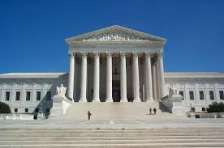
د ولسوالیو بیرته ټاکلو مقررات او اهداف
3. د ولسوالیو بیرته ټاکلو نور دودیز اصول
2. د ښارونو لپاره د کالیفورنیا معیار
1. فدرالي قوانین
مختلف ټاکنو کلونو ته اوښتل شوي رایه ورکونکو کمول
د رایه ورکونکو انتخابونو درناوی کول/په دفتر کې دوام
د نفوس راتلونکې وده
د شته ولسوالیو هستې ساتل
1. له جغرافیه ای پلوه سره وصل
2. ناویشل شوې ګاونډونه او "اړوند ټولنې" (ټولنیز – اقتصادي جغرافیه ای ساحې چې باید یوځای وساتل شي)
3. په اسانۍ سره د پیژندل کیدو وړ پولې
4. متراکم (د خلکو یوې لیرې ډلې ته د رسیدو لپاره د خلکو بلې ډلې څخه نه تیریدل یا نه بای پاس کول)
منع دي:
"د کومې سیاسي ډلې په ګټه یا پروړاندې باید تبعیض ونشي."
مساوي نفوس
د فدرال د رایه ورکولو حقونو قانون
د نژاد پرستۍ له مخې د پولو نه ټاکل

Slide 5
د ګاونډ ټاکل
1 لومړۍ پوښتنه: ستاسې ګاونډ کوم دی؟
2مه پوښتنه: د دې جغرافیه پولې کومې دي؟
د ګاونډ ټاکلو یا تعریف کولو فزیکي بڼو مثالونه:
د ګاونډ د ویشلو طبیعي کرښې لکه لویه لاره یا ستر سړکونه، سیندونه، کانالونه او/یا غونډۍ
د پارکونو یا ښوونځیو شاوخوا ساحې
د ګاونډ نورې نښې
د عامه شهادت نه شتون په صورت کې، د پلان ریکارډ او نور ورته اسناد د دې حدود یا تعریف وړاندې کولی شي.

Slide 6
د ګاونډ ورهاخوا: د اړوند ټولنو ټاکل یا تعریف کول
1 لومړۍ پوښتنه: څه شی ستاسې ټولنه تعریف کوي؟
جغرافیه ای ساحه، جمع
شریک مسایل یا مشخصات
شریکې ټولنیزې یا اقتصادي ګټې
د کاونټي پالیسیو د اغیزې لاندې
موږ ته "د خپلې ټولنې کیسه" وکړئ
2مه پوښتنه: آیا دا ټولنه به "د اغیزناک او مناسب استازیتوب موخو لپاره په یوه ولسوالۍ کې شامل کیدو" څخه ګټه پورته کړی شي یا برخه منه شي؟
یا به دا د څو استازو درلودو څخه ډیره ګټه پورته کړي؟
د اړوند ټولنو تعریف کې د سیاسي ګوندونو، صاحب منصبانو، یا سیاسي نوماندانو سره اړیکې ندي شامل.

Slide 7
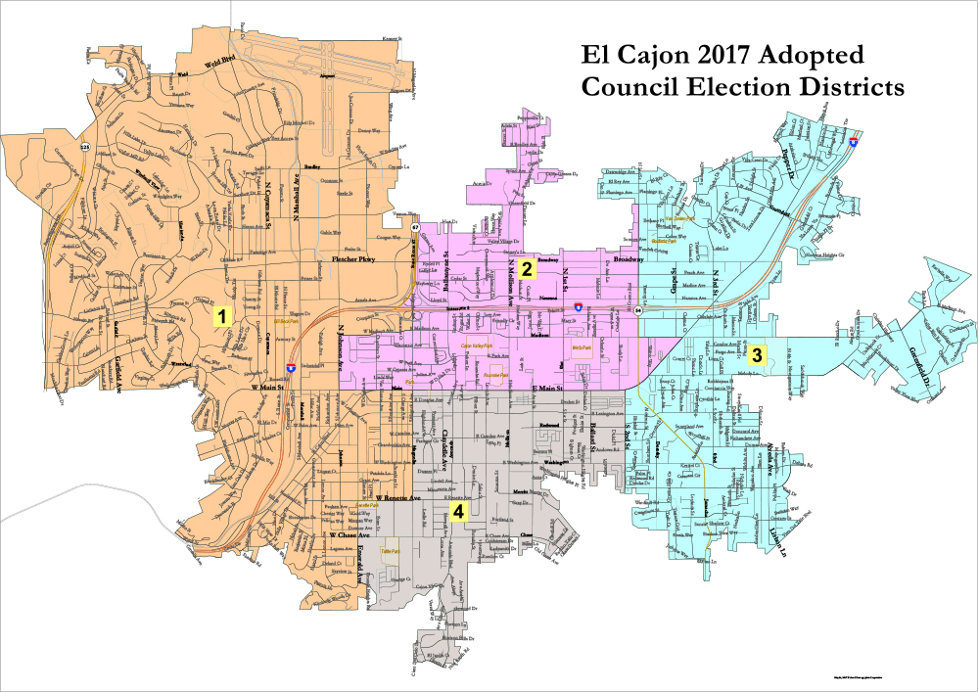
ممکن ګاونډ/ټولنې

Slide 8
د ګاونډ ورهاخوا: ټولنې
د کالیفورنیا د ټاکنو کوډ له مخې، "اړوند ټولنه" د ولسوالیو او د ښارونو او کاونټیانو د ولسوالیو بیرته ټاکلو چوکاټ کې خورا مشخص او ځانګړی تعریف لري:
یوه "اړوند ټولنه" هغه نفوس دی چې شریک ټولنیزې او اقتصادي ګټې لري چې د اغیزناک او مناسب استازولۍ موخو لپاره باید په یوه ولسوالۍ کې شامل کړی شي.
اړوند ټولنو کې د سیاسي ډلو، صاحب منصبانو یا سیاسي نوماندانو سره اړیکې شامل ندي.
(تاکید ورباندې شوی)

Slide 9
عامه اوریدا او بحث
ستاسې ګاونډ کوم دی او د دې پولې کومې دي؟
په ښار کې نورې کومې مهمې ساحې دي، او د هغوی پولې کومې دي؟
په ایل کاجون کې کومې مهمې اړوند ټولنې دي؟
جغرافیه ای ساحه، جمع
شریک مسایل یا مشخصات
شریکې ټولنیزې یا اقتصادي ګټې
د کاونټي پالیسیو د اغیزې لاندې
نور د یووالي مشخصات

Slide 10
راتلونکې مرحلې
د نورو معلوماتو لپاره د ایل کاجون ښار د ولسوالیو بیرته ټاکلو پاڼې ته لاسرسی ومومئ:
www.elcajon.gov/redistricting
نظرونه ورکړئ:
redistricting@elcajon.gov
دوهمه عامه اوریدا (د سپتمبر 8)
د اړوند ټولنو په اړه نور بحث او اقدامات
د عامه نقشو وسایلو معرفي کول

